Slide 1

8. File
https://youtu.be/C53H-eqHGh8
홍필두 교수
http://youtube.com/@survcode
(소프트웨어코딩- 자바 복습)

Slide 2
주요내용
8.File
무식하게 읽고 쓰기
Buffered 읽고 쓰기
실제 파일에 응용
거리계산
파일 분리,데이터 보정
파일 훝어보고 감잡기
감 잡은 내용으로 파일정제
스스로 실습
1

Slide 3
1. 강의 들어가기
학습목표 제시
FILE을 잘 이해하여 데이터를 잘 추출할 수 있다.
그것만 본 장에서 배운다. 기타(파일찾기,복사,디렉토리 등등)는 필요할 때 잘 대처하셔요.
2

Slide 4
2. 생각해볼 문제 및 용어
학습 전 생각해볼 문제
Linux에서 File (> >> )리다이렉션으로 파일 다루기. 각종 grep명령으로 끊어 쓰기
C에서 file처리 open -> read/write -> close
Buffering
3

Slide 5
3. 이해하기
File 다루기
파일명을 바꾼다. 디렉토리에서 파일명을 긁어온다. 파일을 복사한다.. 이것도 중요하지만 ..찾아서 셀프 스터디
이번장에서는 파일을 읽고 쓰는 법을 실습을 통하여 배움.
파일을 연다(Open) -> 옵션 : 새로생성,있으면 안열기, append ,읽기 권한으로만, 읽기쓰기 권한으로
파일을 읽는다/쓴다 (Read/write)
1개씩 (char a) 읽는다 -> 그리고 붙여서 작업
char a[MAX_READ] -> 일정크기만큼 읽는다 -> a의 크기에 꽉 채우든지, 일부만 채우든지, 없든지
Buffer종류 클래스로 나는 그건 신경 안 쓰고 읽겠다.
파일을 닫는다(Close) -> 더 이상 할 작업이 없다.. 열어두면 다른 프로그램(프로세서)가 작업할 수 없다

Slide 6
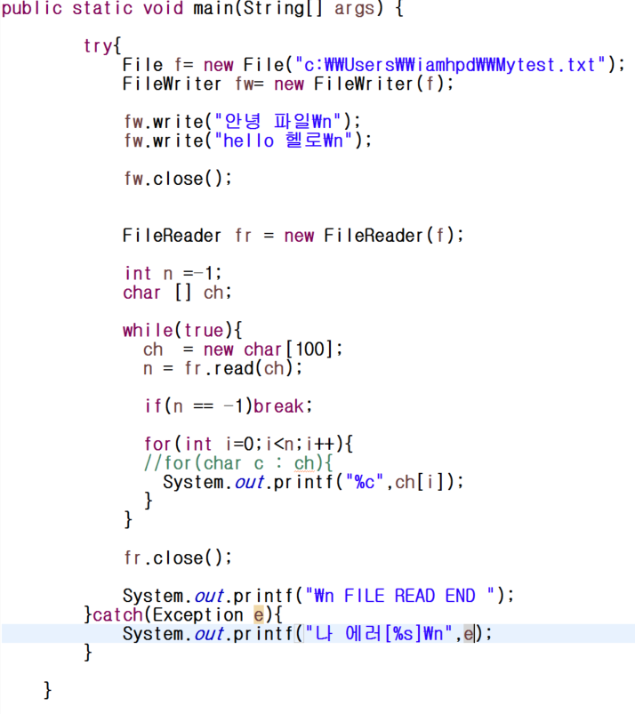
4. 실습하기
무식하게 읽고 쓰기
버퍼없이 char[N]개의 배열을 잡아 읽기
자바의 exception처리 (try {}catch(e){} 구문 )
파일이 없다든지, 하드디스크 쓰기권한이 없다든지
디렉토리를 C:\로 지정하고 실습
HanCount는 주어진 문자열의 한글수를 리턴함
실습) 교수님이 설명을 한 것을 잘 듣고 옆 소스를 코딩 및 주석을 달 것.
실습 별 둘(★ ★)

Slide 7
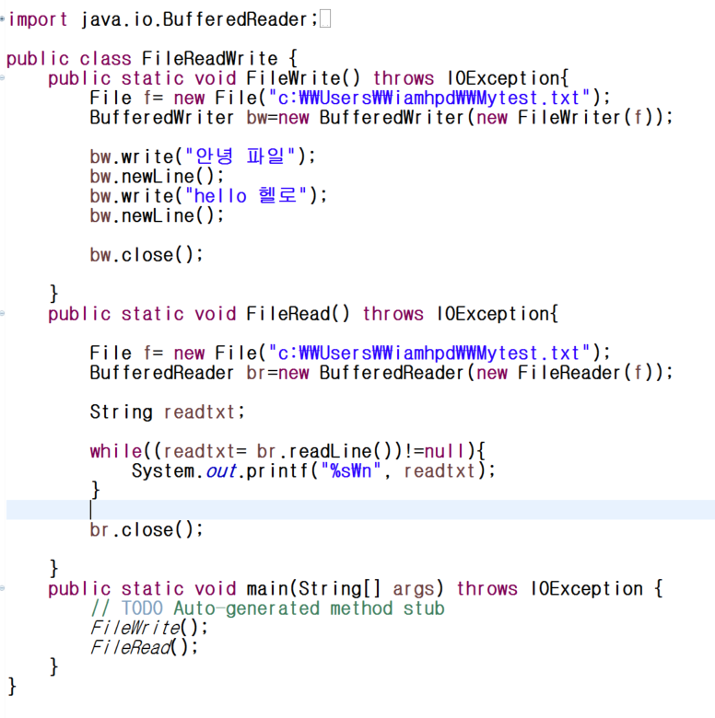
4. 실습하기
Buffered 읽고 쓰기
버퍼를 가지고 읽음.
뭐 몇 바이트 버퍼를 하든지 무지 큰 파일을 어떻게 읽든지는 클래스가 알아서..
readLine() 같은 함수를 사용하여 한줄(\n)단위로 읽는다
IOException을 클래스 위로 던져서 시스템 메시지로 받는예..
Close를 안하면 계속 파일이 열려있어서 제어할 수 가 없다.
실습) 교수님이 설명을 한 것을 잘 듣고 옆 소스를 코딩 및 주석을 달 것.
실습 별 둘(★ ★)

Slide 8
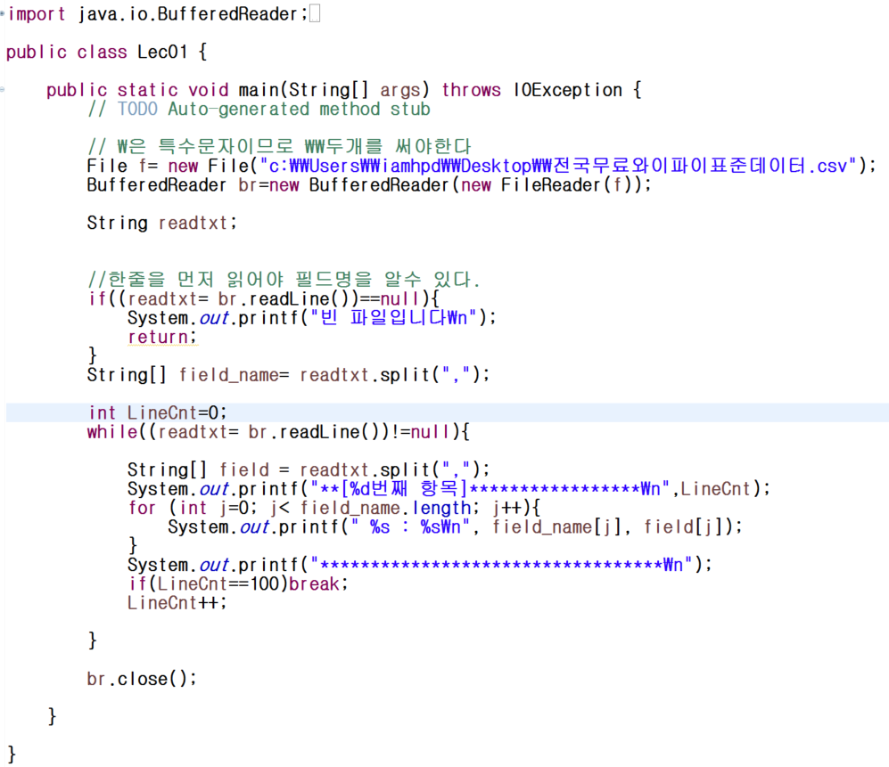
4. 실습하기
실제 파일에 응용
전국무료와이파이 표준데이터.csv
앞에서 필드별 데이터 나누는것
실습) 교수님이 설명을 한 것을 잘 듣고 옆 소스를 코딩 및 주석을 달 것.
실습 별 둘(★ ★)
다행이 2017년 이후 무료 와이파이 데이터가 제공 안되었는데.. 지금 가보니 새로 나왔다 새로 나온 파일로 하자
https://www.localdata.go.kr/lif/lifeCtacDataView.do?opnEtcSvcId=12_04_07_E
엑셀 파일 다운 받은 후 csv파일로 바꿔서 사용합시다.

Slide 9
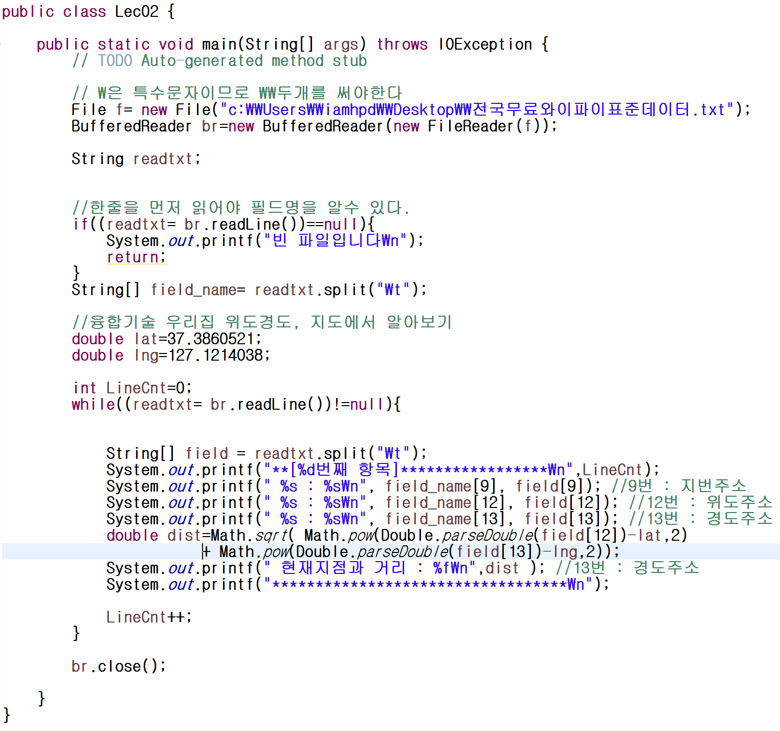
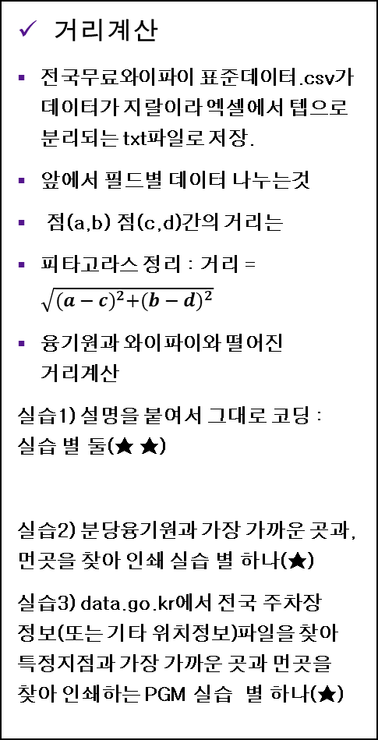
4. 실습하기
거리계산
전국무료와이파이 표준데이터.csv가 데이터가 지랄이라 엑셀에서 텝으로 분리되는 txt파일로 저장.
앞에서 필드별 데이터 나누는것
점(a,b) 점(c,d)간의 거리는
피타고라스 정리 : 거리 = $\sqrt{{(a−c)}^{2}{+(b−d)}^{2}}$
융기원과 와이파이와 떨어진 거리계산
실습1) 설명을 붙여서 그대로 코딩 : 실습 별 둘(★ ★)
실습2) 분당융기원과 가장 가까운 곳과, 먼곳을 찾아 인쇄 실습 별 하나(★)
실습3) data.go.kr에서 전국 주차장 정보(또는 기타 위치정보)파일을 찾아 특정지점과 가장 가까운 곳과 먼곳을 찾아 인쇄하는 PGM 실습 별 하나(★)

Slide 10
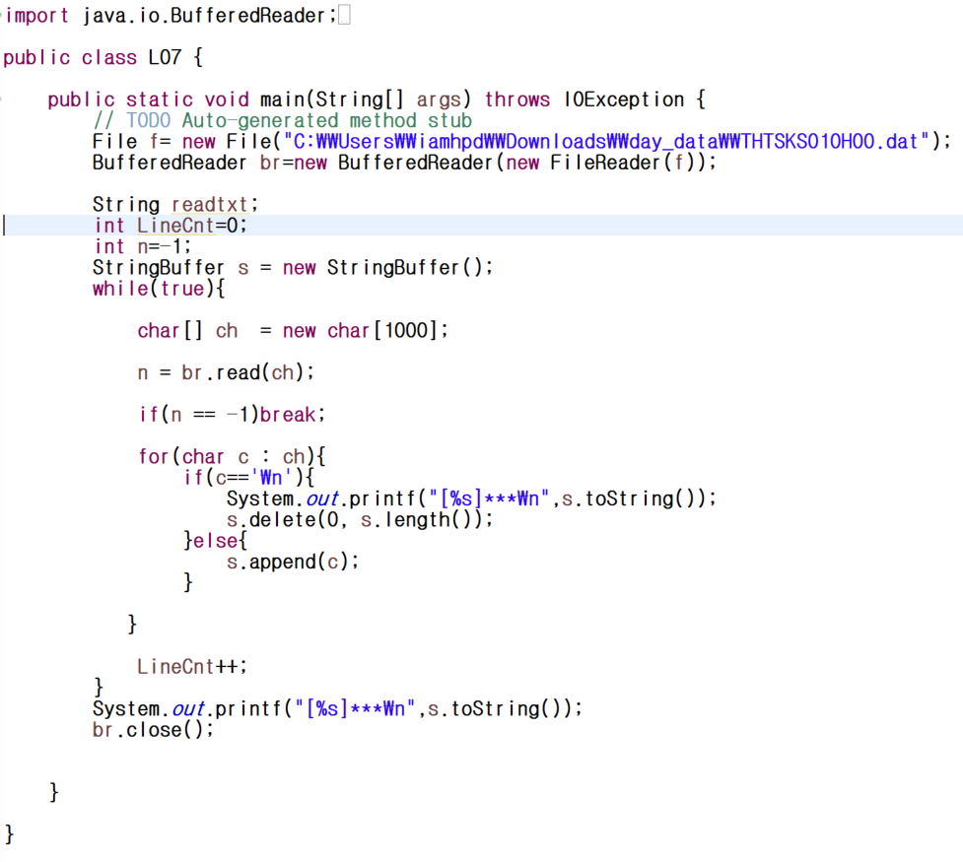
4. 실습하기
파일 훝어보고 감잡기
20~30년치 전 종목 주가데이터를 받아왔다. 이 파일은 데이터베이스를 덤프받은 파일이다. 데이터베이스 구조파일도 받아서 대충 구조도 알듯하다
(애석하게 최신 주가데이터는 유료정보라 교수님이 어찌어찌 2016년까지 실습용으로 모아 놓은 것이니 절대 외부 반출 금지임)
크기가 너무 커서 메모장 등은 읽어지지도 않는다.
하나씩 읽어보고 찍어보고 감잡아 본다
음..한줄씩 데이터가 쓰여 있고, 구분자로 분리된 파일이다.
교수님 설명을 듣고 설명을 붙여서 그대로 코딩 : 실습 별 둘(★ ★)

Slide 11
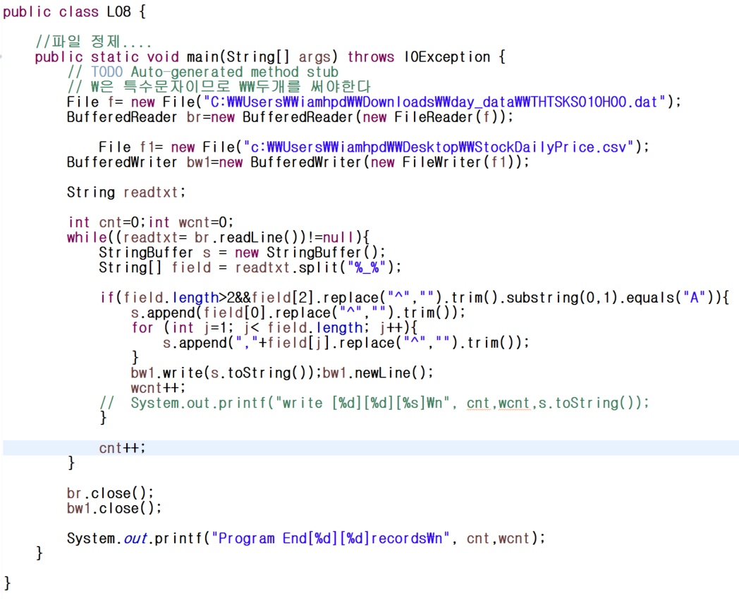
4. 실습하기
감 잡은 내용으로 파일정제
StockDailyPrice.csv파일로 콤마분리자 파일을 만든다.
보이는 구분자(^%_%^)가 아닌듯하다 구분자를 (%_%)로 잡고 각 필드에서 (^)를 날리는 작업으로 처리하였고, 빈칸등 유효하지 않은 레코드가 있어서 단축코드는 A로 반드시 시작하기에 A를 잡아냈다.(여러분 짬밥에 지금 하기는 어려움)
이 파일을 가지고 여러 실습을 할것임
교수님 설명을 듣고 설명을 붙여서 그대로 코딩 : 실습 별 둘(★ ★)

Slide 12
4. 실습하기
스스로 실습
StockDailyPrice.csv파일로 앞으로 많은 실습을 할 것이다.
실습1) 삼성전자 (단축코드 A005930) 만 추출하여 A005930.csv파일을 만드시오, 실습 별 하나(★)
실습2) 20150112(아무 특정일자나)의 모든 종목을 추출하여 파일을 만드시오, 실습 별 하나(★)
실습3) 삼성전자의 주가에 대하여 2015년 최대값과 최소값을 구하시오(종가기준), 실습 별 하나(★)

Slide 13
6. 정리하기
다음 제시된 내용을 자필로 작성하여 제출 하시오 (상단 학번, 이름 기입)
앞에 이해,실습에 나온 실습을 다 하시고….
다음에 대하여 특징적인 내용을 한 두줄로 요약하여 간단히 필기하셔요.그리고 외우셔요.(핵심정리)
무식하게 읽고 쓰기
Buffered 읽고 쓰기
실제 파일에 응용
거리계산
파일 분리,데이터 보정
파일 훝어보고 감잡기
감 잡은 내용으로 파일정제
스스로 실습
12

Slide 14
7. 차시 예고
차시 준비
XML ?
JSON ?
13

